Slide 1
Herramienta que permite:
a) manipular datos.
b) realizar operaciones aritméticas.
c) crear fórmulas.
d) presentar informes
e) representar gráficamente los datos ingresados.
CONCEPTO
Botones de desplazamiento de las etiquetas
Etiqueta de hoja
Barra de fórmulas
Barra de estado
Barra de desplazamiento horizontal
Barra de desplazamiento vertical
Título o encabezado de fila
Celda activa
Título o encabezado de columna
Cuadro de nombres
ícono menú de control
Barra de título
Barra de herramientas Formato
Barra de menús
Botones de control
Barra de herramientas Estándar
ELEMENTOS DE LA VENTANA
HOJAS DE CALCULO
Inicio/Programas/Microsoft Excel
(si se encuentra el ícono de Excel en el escritorio haz doble clic en él)
RUTAS PARA
INICIAR
SALIR
Archivo/Salir
Hacer clic en el botón cerrar .

Slide 2
F1
Menú ayuda
Ícono
H
E
R
R
AM
I
E
N
T
A
S
OPCIONES
DE
AYUDA
EN
LINEA
Clipo
F1
Ridondo
Minino
AYUDANTES
Menú ayuda, opción “¿Qué es
esto?”, seleccionar menú donde
se localiza la opción sobre la
cual tengas duda
¿Qué es esto?
RUTA PARA
ACTIVAR
CUADRO DE DIÁLOGO DE LA AYUDA
Clic en Ícono , escribir la duda,
clic en BUSCAR y elegir una de
las opciones desplegadas.

Slide 3
FORMATOS PREDETERMINADOS
- FACTURA
- INFORME DE GASTOS
- PEDIDO
CREACIÓN
DE
ARCHIVOS
CON
FORMATO
PREDETERMINADO
LIBRO
EN
BLANCO
HACER CLIC EN EL ÍCONO (NUEVO)
Archivo/Nuevo/Soluciones hoja de cálculo
o General
RUTA

Slide 4
Grabar la hoja de cálculo una vez que la hayas creado
CONCEPTO
- Guardar o Ctrl+G
- Guardar como…
OPCIONES
Especificación de dónde se encuentra el archivo y con qué nombre. Ejemplo:
C:\ESCUELA\INFORMATICA\TAREAS
RUTAS DE GUARDADO
GUARDAR UNA
HOJA
DE CÁLCULO
FRECUENCIA DE GUARDADO
HERRAMIENTAS/OPCIONES/
GUARDAR
HERRAMIENTAS/OPCIONES/
GENERAL
LOCALIZACIÓN
Por ejemplo los archivos de
texto y entre otras las
extensiones: .xls .bdf
RUTAS y REQUERIMIENTOS DE RESGUARDO
NOMENCLATURA
COPIA DE SEGURIDAD
Guardar como…/OPCIONES PARA GUARDAR
-Crear siempre copia de seguridad
-Contraseña de protección
-Contraseña contra escritura
-Se recomienda solo lectura
MECANISMOS DE SEGURIDAD

Slide 5
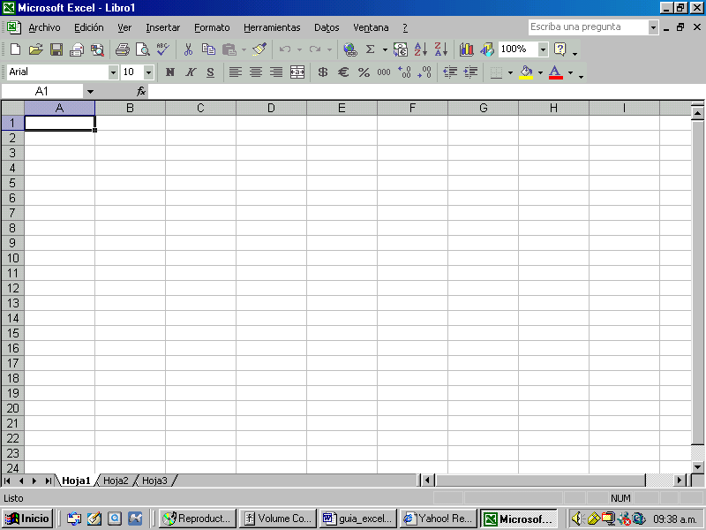
- Haciendo clic en el botón
- Desplegando el menú Archivo
- Seleccionando Abrir en el menú
Archivo
Utilizando las teclas Ctrl+A
- A través de los campos desplegables del cuadro de diálogo abrir
FORMAS
DE
ABRIR
UN
ARCHIVO
EN
EXCEL
- Buscar en:
- Nombre de archivo:
- Ultima modificación: - Texto o propiedad:

Slide 6
- Factura
- Informe de gastos
- Pedidos
TIPOS DE PLANTILLAS
DISEÑO
DE LA HOJA
DE CÁLCULO
OPCIONES DE USO
- Plantilla determinada
- Personalizar
Archivo/Nuevo/Soluciones de Hoja de Cálculo/elegir plantilla
- Plantilla determinada:
RUTAS
Archivo/Nuevo/Soluciones de Hoja de Cálculo/seleccionar la plantilla deseada/personalizar
- Personalizar:

Slide 7
Selección de un conjunto de celdas que pueden estar en la misma columna o fila, o en un bloque compuesto de filas y columnas
CONCEPTO
R
A
N
G
O
S
PASOS PARA NOMBRAR RANGOS
1.- Seleccionar un rango de celdas
2.- Activar el cuadro de nombres
3.- Escribir el nombre con que se identificará el rango.
Facilitan el ingreso de grupos de datos en operaciones con fórmulas, evitando señalar una a una las celdas
UTILIDAD

Slide 8
Cambios realizados al contenido de la celda u hoja de cálculo
Concepto
Elementos de edición
  Celdas
Rangos
Hojas
ED
I
C
IÓN
  Copiar Ctrl+C
Cortar Ctrl+X
Borrar
Pegar Ctrl+V
Pegado especial
Rellenar
Eliminar
Mover o copiar hoja
Buscar Ctrl+B
Reemplazar Ctrl+L
Deshacer Ctrl+Z
Rehacer Ctrl+Y
Combinar
Insertar
Herramientas de
Edición
  Menú edición
Combinando techas
Menú contextual
Vías para realizarlo

Slide 9
Conjunto de características que nos ayudan a mejorar la presentación de los datos
CONCEPTO
  Número
Alineación
Fuente
Bordes
Tramas
Proteger
CELDAS
F
O
RMA
T
O
OPCIONES DE APLICACIÓN
  Alto
Autoajustar
Ocultar
Mostrar
FILAS
  Ancho
Autoajustar a la selección
Ocultar
Mostrar
Ancho estándar
COLUMNAS
CELDAS: Formato/Celdas/ elegir la opción requerida
FILAS: Formato/Filas/ elegir la opción requerida
COLUMNAS: Formato/Columnas/ elegir la opción requerida
RANGOS: Seleccionar el rango correspondiente/Formato/Celdas/ elegir la opción requerida
RUTAS DE APLICACIÓN

Slide 10
Se les conoce así a los archivos de Excel por estar constituidos por hojas que aparecen predeterminadas como Hoja1, Hoja2, Hoja3
CONCEPTO
L
I
B
R
O
  Cambiar nombre
Eliminar
Insertar
Mover o copiar
MENU CONTEXTUAL
RUTAS PARA
SU MANEJO
Ejemplo: Para copiar una hoja ubicarse en la pestaña de la hoja, mantener pulsada la tecla Ctrl y el botón izquierdo del ratón y arrastrar hacia donde se desee.
COMBINACIÓN DE TECLAS Y RATÓN

Slide 11
Seleccionando el botón Vista preliminar
REVISIÓN VISUAL
Seleccionando del menú Ver la opción Vista previa de salto de página o la opción Pantalla completa
HERRAMIENTAS
DE
REVISIÓN
PASOS:
1.- Seleccionar el área a revisar
2.- Pulsar el ícono
3.-Se desplegará un cuadro de diálogo con los errores identificados y las sugerencias de corrección
REVISIÓN ORTOGRÁFICA

